Slide 1
ביטול הסכמים בפינוי בינוי
והממונה על פניות דיירים ברשות הממשלתית להתחדשות עירונית

Slide 2
על מה נדבר?
רקע כללי;
ביטול הסכמים בהתחדשות עירונית;
הממונה על פניות דיירים בהתחדשות עירונית;
שאלות ותשובות;

Slide 3
לפי ס' 1 חוק פינוי ובינוי (עידוד מיזמי פינוי ובינוי), תשס"ו-2006:
עסקת פינוי ובינוי – חוזה בין יזם לבין בעל דירה בבית משותף, אשר על פיו מתחייב בעל הדירה
בבית המשותף למכור את זכויותיו בו, כולן או מקצתן, לצורך הריסת הבית המשותף והקמת בית משותף חדש במקומו בהתאם לתכנית לפינוי ובינוי, שמצורף לו ייפוי כוח מבעל הדירה ליזם או לעורך דין מטעמו לביצוע הפעולות הנדרשות למימוש החוזה, ושכולל, בין השאר, את כל אלה:
(1) העקרונות לקביעת התמורה שיקבל כל בעל דירה לפי החוזה;
(2) המועדים המרביים לאישור תכנית מפורטת, לקבלת היתר בנייה ולמסירת הדירה החדשה
לבעל הדירה בהתאם לחוזה;
(3) פרטים בדבר הגורם שיבצע את עבודות הבנייה בהתאם לחוזה או תנאים לבחירתו של
הגורם כאמור, לרבות לעניין ניסיונו בתחום;
(4) התחייבות מטעם היזם להעמיד ערבויות לטובת בעלי הדירות לשם הבטחת התחייבויותיו
של היזם לפי החוזה;

Slide 4
הגדרות כלליות:
יזם - מי שמתקשר עם בעלי הדירות בעסקת פינוי בינוי או בעסקה לחיזוק.
הסכם לארגון עסקה - הסכם או מסמך אחר שעוסק בארגון בעלי הדירות בבית המשותף לטובת קידום עסקה.
מארגן - מי שמתקשר עם בעלי הדירות בהסכם לארגון עסקה.
עו"ד דיירים - עורך דין שמייצג את כל בעלי הזכויות בעניין הפרויקט.
מנהלת להתחדשות עירונית - מסייעת לדיירים בהתארגנות לקראת בחירת נציגות מטעמם; מתן סיוע לדיירים בהתארגנות לקראת פנייה ליזמים וקביעת העקרונות לבחירת יזם מבצע.
בעלי הזכויות
רשויות מקומיות
יזם

Slide 5
ביטול
הסכמים
איך משתחררים מהסכם התחדשות עירונית?

Slide 6
מדוע לבטל הסכמים התחדשות עירונית:
תחום ההתחדשות העירונית אינו דומה לכל עסקת נדל"ן אחרת. זו עסקה מורכבת עם הרבה חוסר ודאות, פרקי זמן ממושכים ופערי מידע גדולים בין הצדדים וכו'.
בשנים האחרונות הייתה התפתחות משמעותית בתחום התחדשות העירונית בישראל, כך שעשרות עסקאות לביצוע פרויקטים נחתמות מידי שבוע. בעקבות כך, עלו לא מעט בעיות כגון: גורמים לא מקצועיים ו/או ללא יכולת וניסיון בליווי פרויקט מתחילתו ועד סופו, הליך החתמת בעלי דירות שבוצע שלא כדין, בעיות תכנוניות, גרירת רגלים של יזמים וכו'.
כתוצאה מכך קיימים פרויקטים רבים בהם נחתם הסכם אך הפרויקט "תקוע" מסיבות שונות, ובשל כך בעלי הזכויות נותרים "כבולים" בהסכמים עם יזם למשך שנים. דבר זה גרם לדיירים בפרויקטים רבים לפנות לרשות הממשלתית להתחדשות עירונית בבקשה לפתור את הבעיה.
המחוקק, אשר הבין את פערי הכוחות בין בעלי הזכויות ליזם והנזק שנגרם לצדדים בפרויקט ש"נתקע" הסדיר בחקיקה מיוחדת את המנגנון לביטול ההסכם שמטרתו להגן על בעלי הדירות ולאפשר להם "לחלץ את העגלה מהבוץ".

Slide 7
אפשרות של בעלי הזכויות להשתחרר מחוזה,
עילות ביטול:
ביטול עסקת פינוי ובינוי בשלב מקדמי – אי עמידה ב"תקנות הכינוס"
היעדר אחוז הסכמה נדרשת של בעלי הזכויות
היעדר התקדמות תכנונית
החתמה פוגענית – התערבות של הממונה על פניות דיירים

Slide 8
חוק פינוי ובינוי (עידוד מיזמי פינוי ובינוי), תשס"ו-2006 סעיף 1ג -
1
אפשרות של בעלי הזכויות
להשתחרר מחוזה:
חל על כל עסקת התחדשות עירונית (פינוי בינוי או תמ"א 38) שנתחמה מיום 18.10.18
נחתמה עסקת פינוי ובינוי לפני שנערך כינוס של בעלי הדירות בבית המשותף (בהתאם לתקנות) או לפני שנמסר מסמך עיקרי הצעה, רשאים רוב בעלי הדירות בבית המשותף להחליט על ביטול העסקאות, כל עוד לא חתמו על עסקאות כאמור 40% מבעלי הדירות בבית המשותף;
הוחלט על ביטול עסקאות כאמור, תימסר על כך הודעה ליזם בכתב, ולא יראו את בעלי הדירות שהתקשרו בעסקה כמי שהפרו את ההתקשרות עם היזם.

Slide 9
חוק פינוי ובינוי (עידוד מיזמי פינוי ובינוי), תשס"ו-2006 סעיף 1ג -
אפשרות של בעלי הזכויות
להשתחרר מחוזה:
יזם ייחשב כמי שעמד בחובת כינוס בעלי הדירות, אם התקיימו כל אלה:
10 ימים לפחות בטרם מועד האספה, פורסמה הודעה הכוללת את מועד הכינוס, מיקומו, מטרתו ושם היזם, כמפורט להלן:
ההודעה הוצגה במקום בולט על גבי הבית המשותף או בתוכו, ובבית משותף הכולל מספר כניסות – בכל אחת מהכניסות;
ההודעה נמסרה לבעלי הדירות בשתיים מהדרכים האלה לפחות:
(1) הונחה בתיבת הדואר של הדירה;
(2) הונחה בפתח הדלת של הדירה;
(3) נמסרה לבעל הדירה באמצעים אלקטרוניים;
ההודעה נמסרה למנהלת העירונית הפועלת ברשות המקומית שבתחומה נמצא הבית המשותף;
ההודעה תהיה בשפה העברית, ואולם בבית משותף המצוי בשכונה או ביישוב, שבהם שיעור משמעותי מבעלי הדירות הם דוברי ערבית, רוסית או אמהרית ואינם דוברי עברית, תהיה ההודעה גם בשפה זו;

Slide 10
חוק פינוי ובינוי (עידוד מיזמי פינוי ובינוי), תשס"ו-2006
2
אפשרות של בעלי הזכויות
להשתחרר מחוזה פינוי בינוי:
היעדר אחוז הסכמה נדרשת של בעלי הזכויות –
לא חתמו על הסכם פינוי בינוי עם היזם 50 אחוז מבעלי הזכויות תוך שנתיים ממועד החתימה הראשונה.
שלוש חמישיות מבעלי הזכויות בתוך ארבע שנים.
לשון החוק:
(1) היזם לא התקשר בעסקת פינוי ובינוי עם מחצית לפחות מבעלי הדירות בבית המשותף בתוך שנתיים מיום שנחתמה עסקת פינוי ובינוי ראשונה או שהיזם לא התקשר בעסקה כאמור עם שלוש חמישיות לפחות מבעלי הדירות בבית המשותף בתוך ארבע שנים מיום שנחתמה עסקת פינוי ובינוי ראשונה;
לתשומת ליבכם:
הארכת זמנים – במידה ויש במתחם מעל 120 בעלי זכויות תהיה הארכה של שנה לזמנים לעיל.

Slide 11
חוק המקרקעין (חיזוק בתים משותפים מפני רעידות אדמה), תשס"ח-2008
אפשרות של בעלי הזכויות
להשתחרר מחוזה תמ"א 38
היעדר אחוז הסכמה נדרשת של בעלי הזכויות
נדרש להגיע לחתימות של 50 אחוז מבעלי הזכויות תוך 18 חודשים מיום החתימה על העסקה הראשונה או הגעה לרוב של 67 אחוז תוך שלוש שנים
לשון החוק:
"(1) היזם לא התקשר בעסקה לפי תכנית החיזוק עם מחצית לפחות מבעלי הדירות בבית המשותף, בתוך 18 חודשים מיום שנחתמה עסקה ראשונה לפי תכנית החיזוק או שהיזם לא התקשר בעסקה לפי תכנית החיזוק עם השיעור הנדרש לפי סעיף 4 לחוק המקרקעין (חיזוק בתים משותפים מפני רעידות אדמה), התשס"ח-2008, או עם הרוב המאפשר פנייה למפקח לפי הוראות סעיף 5 או 5א לחוק האמור, לפי העניין, בתוך שלוש שנים מיום שנחתמה עסקה ראשונה כאמור;

Slide 12
חוק פינוי ובינוי (עידוד מיזמי פינוי ובינוי), תשס"ו-2006
3
אפשרות של בעלי הזכויות
להשתחרר מחוזה פינוי בינוי:
היעדר התקדמות תכנונית - לא הוגשה תכנית מפורטת ע"י היזם תוך ארבע שנים וחצי מיום החתימה הראשונה על ההסכם.
לשון החוק:
(2) לא הוגשה תכנית מפורטת בידי היזם בהתאם להוראות סעיף 83א1 לחוק התכנון והבנייה למוסד התכנון המוסמך לאשרה בתוך ארבע שנים ושישה חודשים מיום שנחתמה עסקת פינוי ובינוי ראשונה; הוראות פסקה זו לא יחולו על עסקת פינוי ובינוי בבית משותף הנמצא במתחם שהוכרז לפי חוק הרשות הממשלתית להתחדשות עירונית.
לתשומת ליבכם:
הארכת זמנים – במידה ויש במתחם מעל 120 בעלי זכויות תהיה הארכה של שנה לזמנים לעיל.

Slide 13
חוק המקרקעין (חיזוק בתים משותפים מפני רעידות אדמה), תשס"ח-2008
אפשרות של בעלי הזכויות
להשתחרר מחוזה תמ"א 38
היעדר התקדמות תכנונית
לא הוגשה בקשה להיתר בנייה תוך שלוש וחצי שנים מיום החתימה הראשונה
לשון החוק:
(2) לא נקלטה בקשה להיתר בנייה שהגיש היזם למוסד התכנון המוסמך לפי סעיף 145(א3) לחוק התכנון והבנייה, בתוך שלוש שנים ושישה חודשים מיום שנחתמה עסקה ראשונה לפי תכנית החיזוק;".

Slide 14
חוק פינוי ובינוי (עידוד מיזמי פינוי ובינוי), תשס"ו-2006 סעיף 1ד (ד)
אפשרות של בעלי הזכויות
להשתחרר מחוזה פינוי בינוי:
איך משתחררים?
ככל שהיזם לא עמד בתנאים הקבועים בחוק ובעלי הדירות החליטו לפעול בשל כך :
תימסר על כך הודעה בכתב ליזם, ושנמסרה ההודעה רשאי בעל דירה מאותו בית משותף שהתקשר בעסקת פינוי ובינוי לבטלה בלי שיראו אותו כמי שהפר את ההתקשרות עם היזם, והיזם יהיה זכאי לתשלום מאותו בעל דירה בהתאם להוראות שנקבעו לפי סעיף קטן (ה) בלבד.

Slide 15
4
אפשרות של בעלי הזכויות להשתחרר
פנייה לממונה לעניין פניות דיירים בהתחדשות עירונית
חוק פינוי ובינוי (עידוד מיזמי פינוי ובינוי), תשס"ו-2006 – תיקון 7
5ב. (א) הממונה כהגדרתו בחוק הרשות הממשלתית להתחדשות עירונית רשאי לקבוע כי עסקת פינוי ובינוי בטלה, אם מצא כי בעל דירה חתם על עסקת פינוי ובינוי באחת מנסיבות אלה (החתמה פוגענית):
(1) בעל הדירה חתם על העסקה בשפה שאינה מובנת לו, בלי שהיזם או מי מטעמו הסביר לו את עיקרי העסקה בשפה המובנת לו;
(2) היזם או מי מטעמו ניצל, לשם החתימה, את מוגבלותו הרפואית, הנפשית או השכלית של בעל הדירה, והיזם או מי מטעמו ידע או היה עליו לדעת על קיומה של מוגבלות כאמור;
(3) היזם או מי מטעמו יצר מצג מטעה כלפי בעל הדירה, לשם ההתקשרות בעסקה, כי הוא נציג מטעם רשות ציבורית;
(4) היזם או מי מטעמו מסר לבעל הדירה מידע מטעה, לרבות מידע מטעה על מספר בעלי הדירות שהסכימו לעסקה עד ליום החתימה או מידע מטעה על תנאי העסקה שהוסכמו עם בעלי הדירות האחרים.

Slide 16
הממונה
על פניות
נושאים:
דיירים
סמכויות
ערוצי תקשורת
החלטות

Slide 17
הממונה על פניות דיירים:
המוסד הוקם מכוח חוק הרשות הממשלתית להתחדשות עירונית תשע"ו-2016. לפי סעיף 7(א) לחוק, הממונה הינו עורך דין עובד הרשות, שעסק חמש שנים לפחות בעניינים הקשורים לתחומי תפקידיה של הרשות או לתחומים דומים. הוא ממונה על ידי מנהל הרשות הממשלתית להתחדשות עירונית.
כיום עו"ד תמר עדיאל זכאי הינה הממונה על פניות הדיירים ברשות הממשלתית להתחדשות עירונית, מאז הוקם הגוף בשנת 2018. במסגרת תפקידה אחראית עו"ד עדיאל זכאי לערוך בירור של פניות דיירים בפרויקטים של התחדשות עירונית, אשר חשים שנעשה להם עוול מצד מי מהגורמים המעורבים בפרויקט.
במרוצת השנים כמות הפניות לממונה הולכת וגדלה, מגיעים לפתחה מקרים יותר מורכבים ובנוסף המחוקק העניק לה סמכויות חדשות.

Slide 18
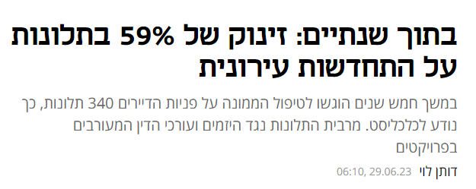
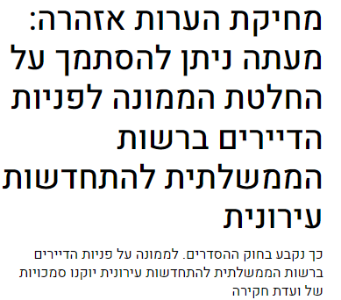
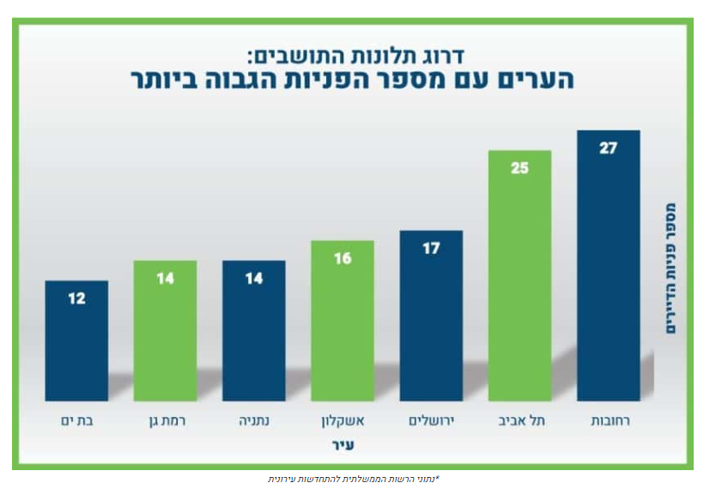

Slide 19
תפקיד וסמכויות הממונה:
תפקיד הממונה על פניות דיירים הוא לברר פניות של דיירים בעניינים הנוגעים למיזמי התחדשות עירונית.
כך למשל, ניתן לפנות לממונה בנושאים האלה:
מנהלות עירוניות, התנהגות יזמים, התנהגות דיירים אחרים, כולל טענות להפעלת לחץ בלתי סביר על דייר כדי שייתן את הסכמתו להצטרף לפרויקט.
התנהגות של מארגנים שלא בהתאם להוראות חוק התחדשות עירונית (הסכמים לארגון עסקאות), התשע"ז-2017 (להלן - החוק), כגון: מארגן שהפר את חובת ההגינות והזהירות שהוא חב לבעלי הדירות על פי החוק, ולא פעל לטובת בעלי הדירות בנאמנות, בהגינות ובדרך מקובלת, או שלא מסר את כל המידע שיש בידיו בעניין מהותי הנוגע לעסקת הפינוי ובינוי או לעסקה לפי תוכנית החיזוק. מדובר בסמכות ספציפית לממונה.
תוקף הסכם לארגון עסקת התחדשות עירונית – באפשרותו של כל בעל דירה לפנות לממונה לשם קבלת אישור שלפיו פקע הסכם ארגון בשל אי-עמידה בהוראות חוק התחדשות עירונית (הסכמים לארגון עסקאות), התשע"ז-2017.
בטלוּת עסקת פינוי ובינוי – באפשרות בעל דירה שחתם על עסקת פינוי ובינוי בשפה שאינה ידועה לו ובלי שהיזם או מי מטעמו הסביר לו את עיקרי העסקה בשפה הידועה לו, לפנות לממונה לשם קבלת החלטה שלפיה, בנסיבות העניין, העסקה בטלה.

Slide 20
סמכויות שנוספו לממונה:
בסמכותו של הממונה לבטל הערת אזהרה
שנרשמה מכוח הסכם התחדשות עירונית
במרשם המקרקעין
כחלק מחוק ההסדרים שאושר בשנת 2023, נקבע בסעיף 7א. לחוק כי - קבע הממונה, כי עסקה בטלה או פקעה וחלפו 45 ימים מיום שהקביעה הומצאה לצדדים לעסקה, תהיה קביעתו זו הוכחה כי עילת ההערה שנרשמה לגבי העסקה לפי סעיפים 126 או 128 לחוק האמור - בטלה. המשמעות של סעיף זה היא מתן כוח אקטיבי לממונה לבטל פרויקטים של התחדשות עירונית שכן עם החלטת הממונה בדבר בטלות עסקה ניתן לגשת ללשכת רישום המקרקעין ולמחוק הערה שנרשמה לטובת יזם של פרויקט התחדשות עירונית.

Slide 21
כיצד פונים אל ממונה?
אל הממונה על פניות דיירים, התחדשות עירונית, פינוי בינוי ניתן לפנות באמצעות מילוי ושליחה של טופס פנייה מקוון. יש לצרף לפניה את כל המסמכים המוזכרים בפנייה או קשורים אליה.
יש לפרט בפניה:
תלונה – מה היא התלונה של הפונה וכלפי מי?
הסעד – מה הבקשה של הפונה מהממונה ובאילו צעדים מבקש הפונה מהממונה לנקוט.
פרטים רלוונטיים – מי הגורם לפנייה (מארגן, עו"ד דיירים, יזם , מנהלת להתחדשות), האם הפונה חתם על הסכם ו/או מסמך אחר, מועד חתימת הפונה, זכויות הפונה בדירה ועוד.
* יתכן שהממונה תדרוש להעביר פרטים ו/או מסמכים נוספים לפני שהפנייה תועבר לניילון.
על פי החוק, הממונה נדרש לפרסם את החלטתו בפנייה בתוך 90 יום ממועד הגשתה.
הממונה רשאי להאריך את זמן המענה ב- 90 יום נוספים.
https://www.gov.il/he/departments/units/hamemuna_al_pniyot_hadayarim

Slide 22
דוגמא להחלטת הממונה
פנייה לביטול זכייה של יזמים במכרז לבחירת יזם שנערך על ידי נציגות בעלי דירות במתחם פינוי ובינוי. הסיבה לביטול הזכייה, נטען בפנייה, היא התחייבות היזמים שזכו במכרז למתן תמורה עודפת לאחד מבעלי הדירות בגין פעילותו של אותו בעל דירה לקידום עניינם, התחייבות שהוסתרה מבעלי הדירות.
הפנייה נדחתה. הממונה קבעה כי –
הוראת סעיף 6 לחוק פינוי ובינוי (עידוד מיזמי פינוי ובינוי), התשס"ו-2006 (להלן: "החוק"), אשר קובעת שעל מי שעתיד לקבל מהיזם תמורה לדווח על כך לבעלי הדירות, ואם לא עשה כן, יהא בכך עילה לחזרתו של דייר מהסכמה שנתן לעסקת פינוי בינוי, אינה חלה בענייננו. זאת, משום שחובת הגילוי הקמה לפי סעיף זה מתייחסת לתמורה עבור דירתו של מקבל התמורה, בעוד שבענייננו מדובר בתמורה עבור שירות שניתן על ידי מקבל הדירה ליזם, תמורה שאינה בגדר תמורה עודפת כמשמעותה בסעיף 6(ב) לחוק.
סעיף 6(ב) לחוק מקים "עילה לחזרתו של דייר מהסכמה שנתן לעסקת פינוי ובינוי ... ". בעניינו, הזכייה במכרז שאותה מבקשים לבטל, אף שהיא עשויה להביא בעקבותיה לחתימה על עסקאות פינוי ובינוי, היא כשלעצמה אינה עסקת פינוי ובינוי.
אפילו נניח שדינו של המכרז כדין עסקת פינוי ובינוי, העילה הקמה במקרה כזה מכוח סעיף 6(ב) היא "לחזרתו של דייר מהסכמה שנתן לעסקה". אין מדובר, לפיכך, בבטלות העסקה - הזכייה במכרז, אלא במתן זכות לבעל הדירה לחזור בו מן העסקה אם ירצה בכך, ובפנייה לא נטען שנציגות בעלי הדירות או בעלי דירות אחרים (מלבד הפונה) מבקשים לבטל את המכרז.

Slide 23
לאחר מתן החלטת הממונה,
מהו תוקף ההחלטה בהליך משפטי?
נמצא כי תלונה מצודקת -
הודיע הממונה לכל מי שהפנייה נוגעת אליו
החלטת הממונה, כי פניית דייר היא מוצדקת בשל הפרת הוראות כל דין, תהיה קביעתו ראיה לכאורה לנקבע בה בכל הליך משפט. כלומר, הפונה לא יצטרך להוכיח את טענותיו אם פנייתו נמצאה מוצדקת. אך אם יובאו לפני בית המשפט ראיות נגדיות שצריכות לסתור את קביעת הממונה, בית המשפט יכול לפסוק בניגוד לקביעת הממונה.
החלטת הממונה תפורסם לציבור

Slide 24
עו"ד שותף – יוסי קליין

